Slide 1
CHƯƠNG III: HỆ PHƯƠNG TRÌNH ĐẠI SỐ TUYẾN TÍNH
PHƯƠNG PHÁP GAUSS
Nhóm thuyết trình số 8: Phạm Nhật Quang
Hoàng Minh Đức
Giảng viên hướng dẫn:
Hà Thị Ngọc Yến

Slide 2
Bố cục bài thuyết trình
Cơ bản về hệ phương trình tuyến tính
Phương pháp Gauss và ví dụ giải hệ phương trình
Thuật toán và ví dụ

Slide 3
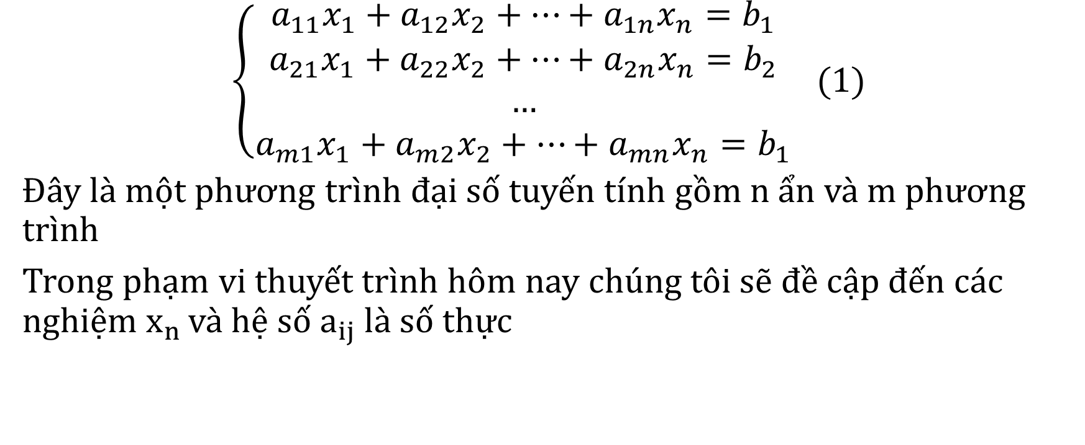
1. Cơ bản về hệ phương trình tuyến tính
$$\left\{\begin{aligned}a_{11}x_{1}+a_{12}x_{2}+…+a_{1n}x_{n}=b_{1} \\ a_{21}x_{1}+a_{22}x_{2}+…+a_{2n}x_{n}=b_{2} \\ … \\ a_{m1}x_{1}+a_{m2}x_{2}+…+a_{mn}x_{n}=b_{1}\end{aligned} (1)\right.$$
Đây là một phương trình đại số tuyến tính gồm n ẩn và m phương trình
Trong phạm vi thuyết trình hôm nay chúng tôi sẽ đề cập đến các nghiệm $x_{n }$và hệ số $a_{ij}$ là số thực

Slide 4

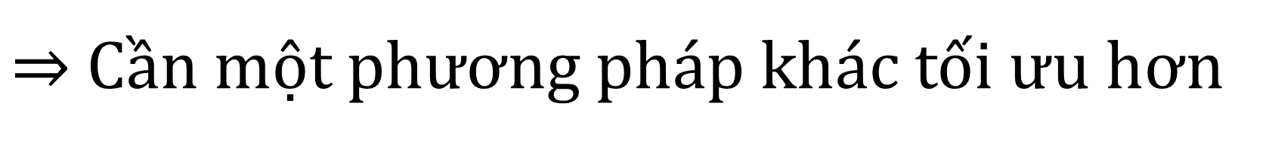
Dạng ma trận của hệ:
Có dạng AX=B, trong đó:
A$=\left[\begin{matrix}a_{11} & a_{12} & ⋯ & a_{1n} & \\ a_{21} & a_{22} & ⋯ & a_{2n} & \\ ⋮ & ⋮ & ⋱ & ⋮ & \\ a_{m1} & a_{m2} & ⋯ & a_{mn} & \end{matrix}\right] ; X=\left[\begin{matrix}x_{1} \\ x_{2} \\ ⋮ \\ x_{n}\end{matrix}\right]$ ; $B=\left[\begin{matrix}b_{1} \\ b_{2} \\ ⋮ \\ b_{n}\end{matrix}\right]$
Khi m = n thì A là ma trận vuông, khi đó nếu định thức của ma trận $detA≠0$ thì hệ có nghiệm duy nhất theo công thức Crame: $x_{j}=\frac{∆_{j}}{∆}$ ; $j=\overline{1n}$
Nhược điểm: Khối lượng tính toán lớn, chỉ giải được khi m = n, $detA≠0$
$⇒$Cần một phương pháp khác tối ưu hơn

Slide 5
2. Phương pháp Gauss
Ý tưởng phương pháp:
Đưa ma trận A về dạng bậc thang, biểu diễn các nghiệm theo nghiệm đã biểu diễn trước đó
Ngoài ra có thể sử dụng để tìm hạng của một ma trận hay để tìm ma trận nghịch đảo của một ma trận vuông khả nghịch.
Thực hiện theo 2 quá trình thuận nghịch:

Slide 6

Quá trình thuận
$a_{11}x_{1}+ a_{12}x_{2}+…+a_{1n}x_{n}=a_{1.n+1}$
$a_{22}^{(1)}x_{2}+…+a_{2n }^{\left(1\right)}x_{n}= a_{2.n+1}^{(1)}$
…………
$a_{nn }^{\left(n−1\right)}x_{n}= a_{n.n+1}^{(n−1)}$
Đưa hệ phương trình về dạng có ma trận
bậc thang

Slide 7

Quá trình nghịch
Từ hệ phương trình trên ta giải được $x_{n},x_{n−1},…,x_{1}$ bằng phép thế dần, và kết quả cho ta nghiệm của hệ:
Ví dụ:
$x_{n}=t$
$x_{n−1}=k_{1}t$
$x_{n−2}=k_{2}t+C$
….

Slide 8
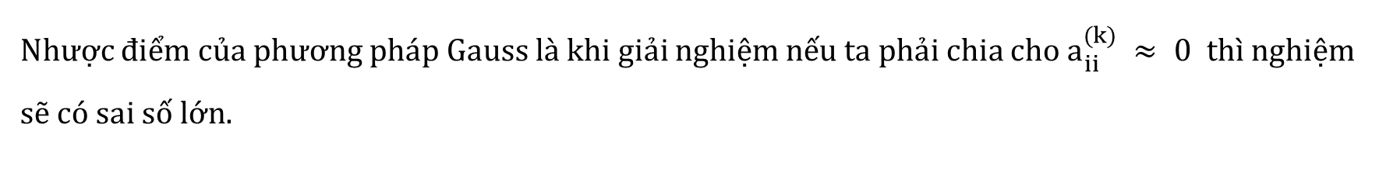

Ưu điểm
Có thể sử dụng giải hệ với số phương trình và ẩn không cố định.
Có thể giải cả phương trình có định thức = 0
Khối lượng phép tính nhỏ với hệ n ẩn n phương trình:
$N=\frac{n}{3}(n^{2}+3n−1$) số phép nhân ( chia)
$C=\frac{n}{6}({2n}^{2}+3n−5$) số phép cộng ( trừ)
NHƯỢC ĐIỂM
Nhược điểm của phương pháp Gauss là khi giải nghiệm nếu ta phải chia cho $a_{ii}^{(k)} ≈ 0$thì nghiệm sẽ có sai số lớn.

Slide 9
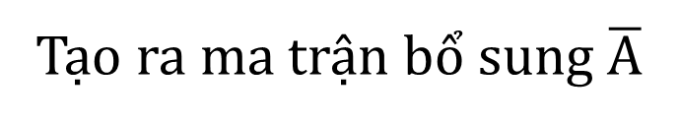
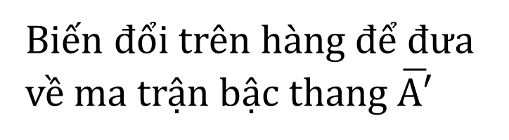
Ví dụ:
Tạo ra ma trận bổ sung $\overline{A}$
Ví dụ 1:
-2x + 3y + 3z = -9
3x - 4y + z = 5
-5x + 7y + 2z = -14
-2 3 3 -9
3 4 1 5
-5 7 2 -14
Biến đổi trên hàng để đưa về ma trận bậc thang $\overline{A′}$
1 -1 4 -4
0 -1 -11 17
0 0 0 0
x = -15t - 21
y = -11t – 17
z = t

Slide 10
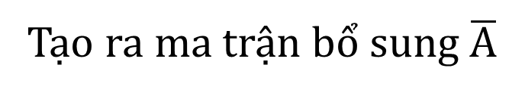
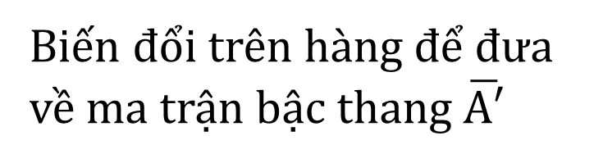
Ví dụ:
Tạo ra ma trận bổ sung $\overline{A}$
Ví dụ 2:
x + y + z = 2
3x - y - 2z = 4
5x + y - z = 10
1 1 1 2
3 -1 -2 4
5 1 -1 10
Biến đổi trên hàng để đưa về ma trận bậc thang $\overline{A′}$
1 1 1 2
0 4 5 2
0 0 -1 2
x = 1
y = 3
z = -2

Slide 11
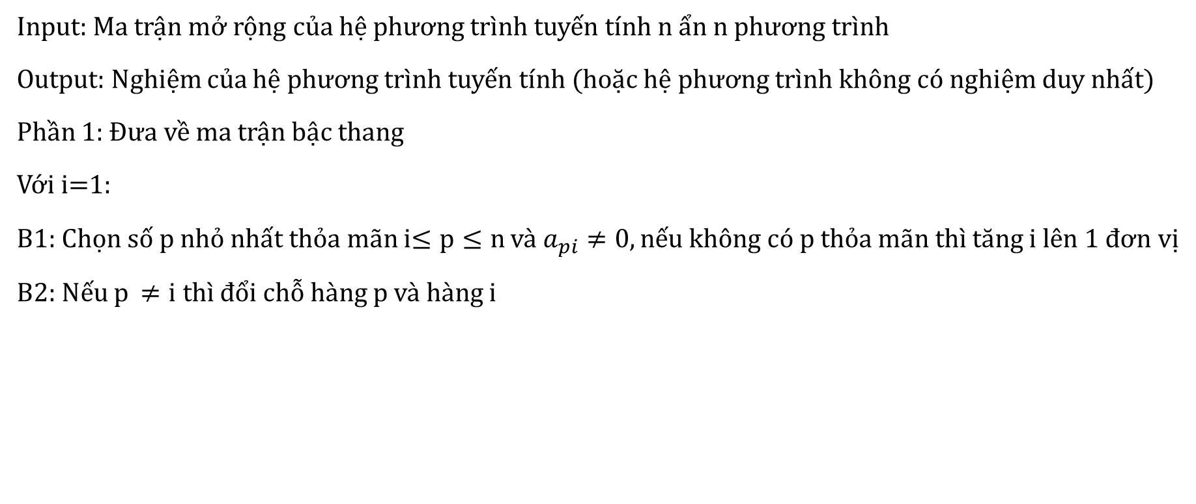
Thuật toán:
Input: Ma trận mở rộng của hệ phương trình tuyến tính n ẩn n phương trình
Output: Nghiệm của hệ phương trình tuyến tính (hoặc hệ phương trình không có nghiệm duy nhất)
Phần 1: Đưa về ma trận bậc thang
Với i=1:
B1: Chọn số p nhỏ nhất thỏa mãn i$≤p≤n$ và $a_{pi}≠0, nếu$ không có p thỏa mãn thì tăng i lên 1 đơn vị
B2: Nếu p$≠i$ thì đổi chỗ hàng p và hàng i

Slide 12

Thuật toán:
B3: Với j = i + 1, i + 2,….n
Xét $m_{ij}=\frac{a_{ij}}{a_{ii}} thực$ hiện phép gán ($E_{j}− E_{i}.M_{ij})→E_{j}$
B4: Kết thúc vòng lặp và tăng i lên 1 đơn vị, nếu i nhỏ hơn n và lặp lại bước 1

Slide 13

Thuật toán:
Phần 2: Kiểm tra các hàng
B5: Nếu $a_{nn}≠0$:
$x_{n}=\frac{a_{n,n+1}}{a_{nn}}$
B6: Với mỗi i= n – 1, n – 2,… 1 thì:
$x_{i}=\frac{a_{n,n+1}−\sum_{j=n+1}^{n}{a_{ij}.x_{j}}}{a_{ii}}$
Xuất output: nghiệm của hệ phương trình ($x_{1},…x_{n})$

Slide 14
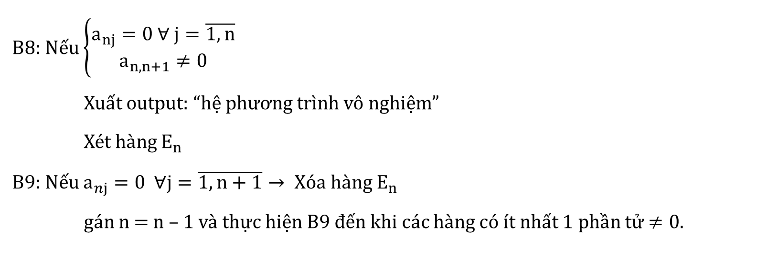
Thuật toán:
B8: Nếu $\left\{\begin{matrix}a_{nj}=0 ∀ j=\overline{1, n} \\ a_{n,n+1}≠0\end{matrix}\right.$
Xuất output: “hệ phương trình vô nghiệm”
Xét hàng $E_{n}$
B9: Nếu $a_{nj}=0 ∀j=\overline{1,n+1}→ Xóa$ hàng $E_{n}$
gán n = n – 1 và thực hiện B9 đến khi các hàng có ít nhất 1 phần tử $≠0$.

Slide 15
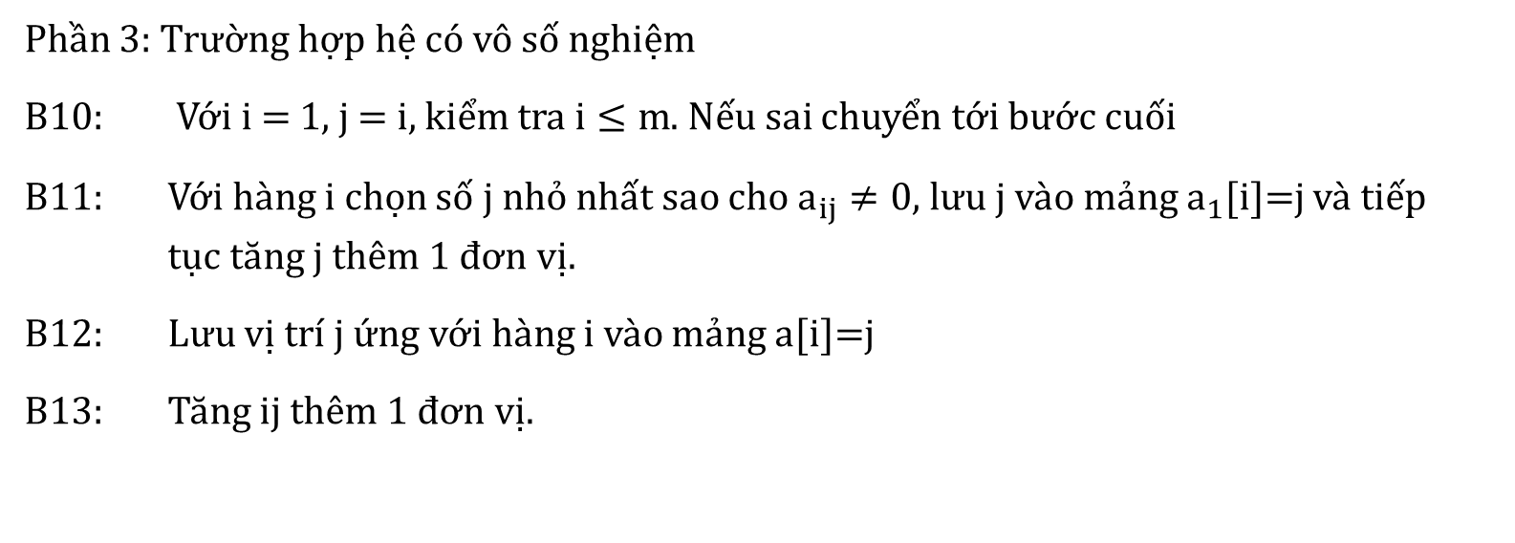
Thuật toán:
Phần 3: Trường hợp hệ có vô số nghiệm
B10: Với i = 1, j = i, kiểm tra $i≤m$. Nếu sai chuyển tới bước cuối
B11: Với hàng i chọn số j nhỏ nhất sao cho $a_{ij}≠0$, lưu j vào mảng $a_{1}$[i]=j và tiếp tục tăng j thêm 1 đơn vị.
B12: Lưu vị trí j ứng với hàng i vào mảng a[i]=j
B13: Tăng ij thêm 1 đơn vị.

Slide 16
THANKS FOR WATCHING!

